Slide 1


pps Mari Tere

Slide 2
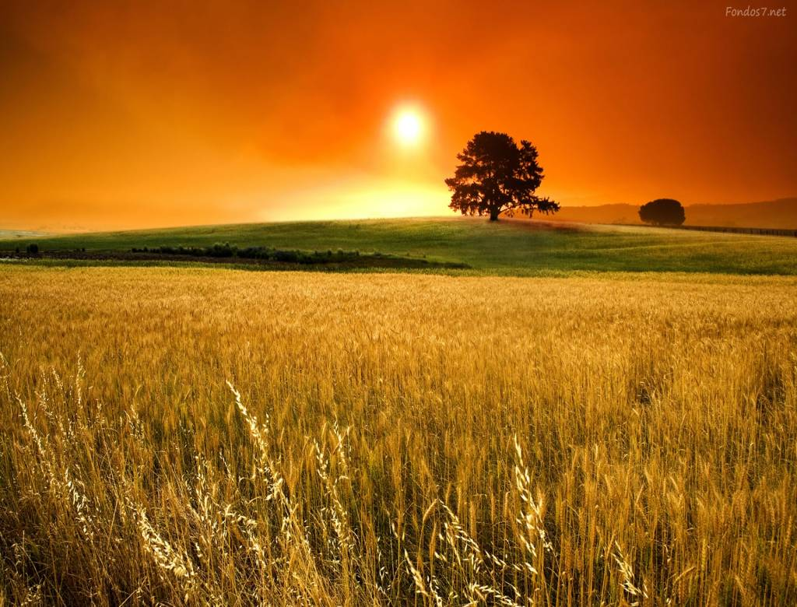
pps Mari Tere
Preciso tiempo, necesito ese tiempo
que otros dejan abandonado

Slide 3
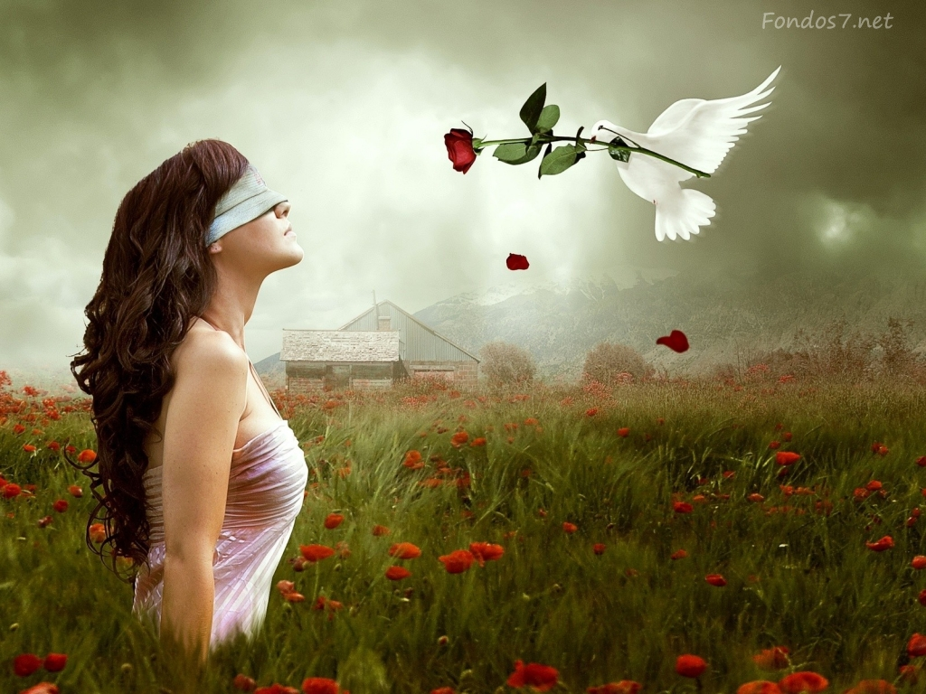

pps Mari Tere
porque les sobra o ya no saben
qué hacer con él

Slide 4
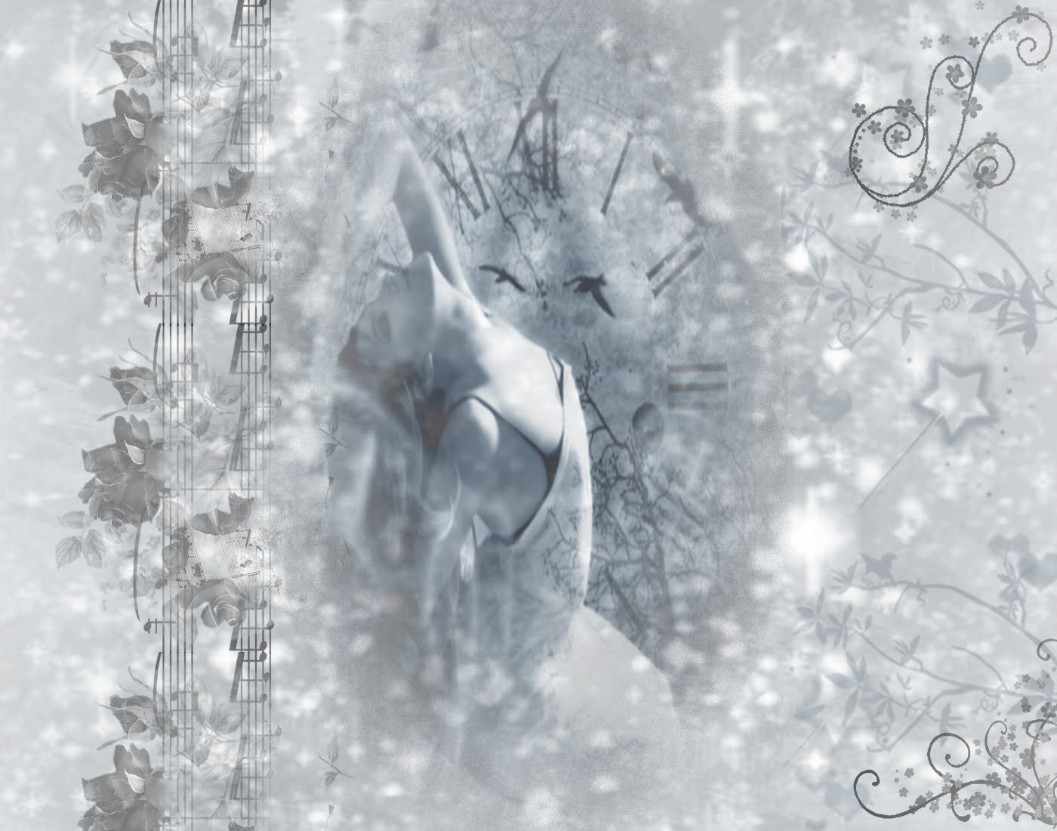
tiempo
en blanco
pps Mari Tere

Slide 5
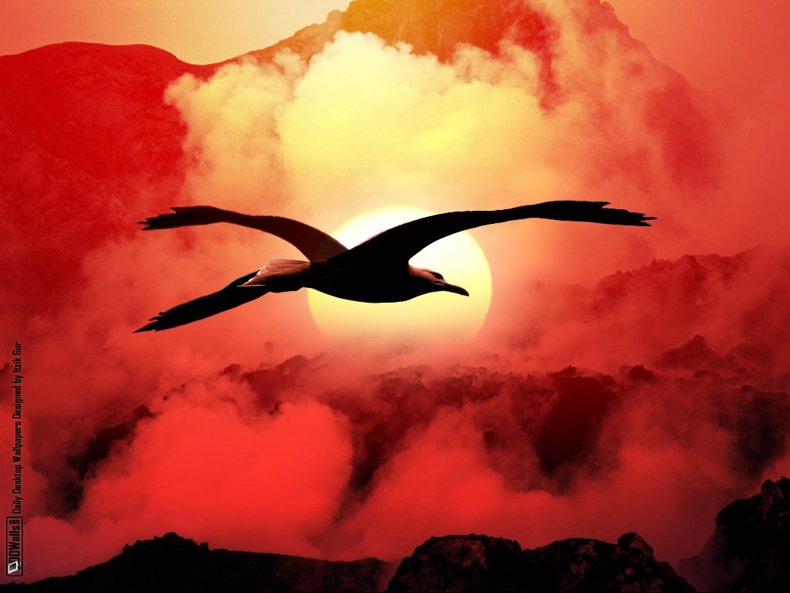
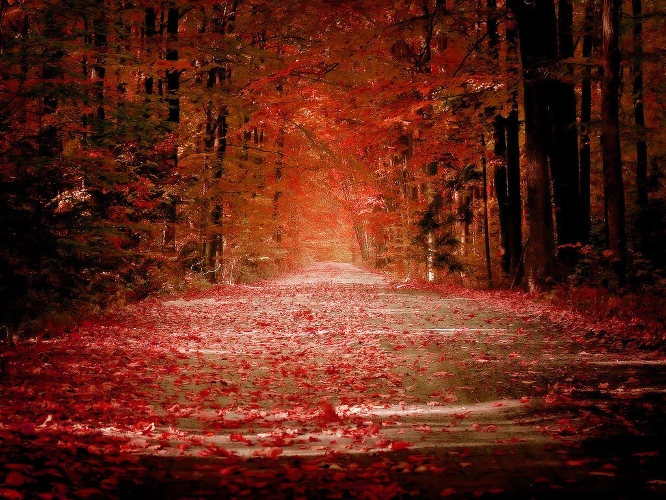
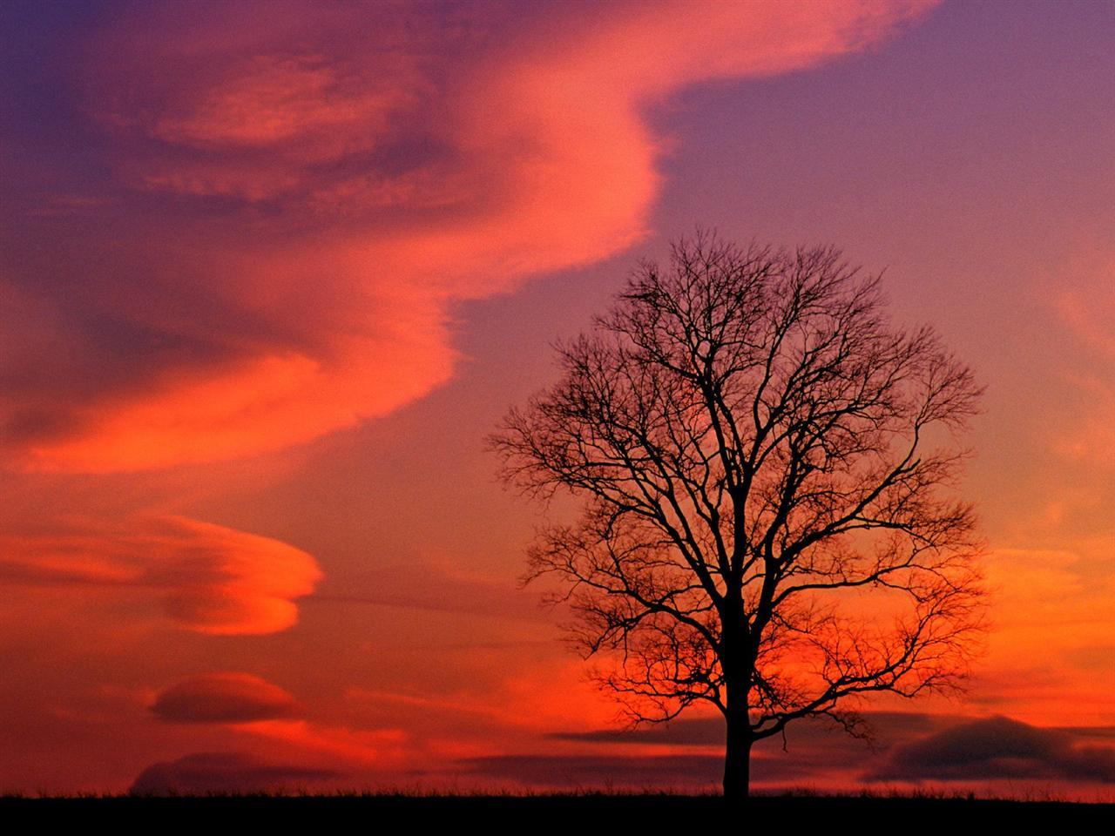
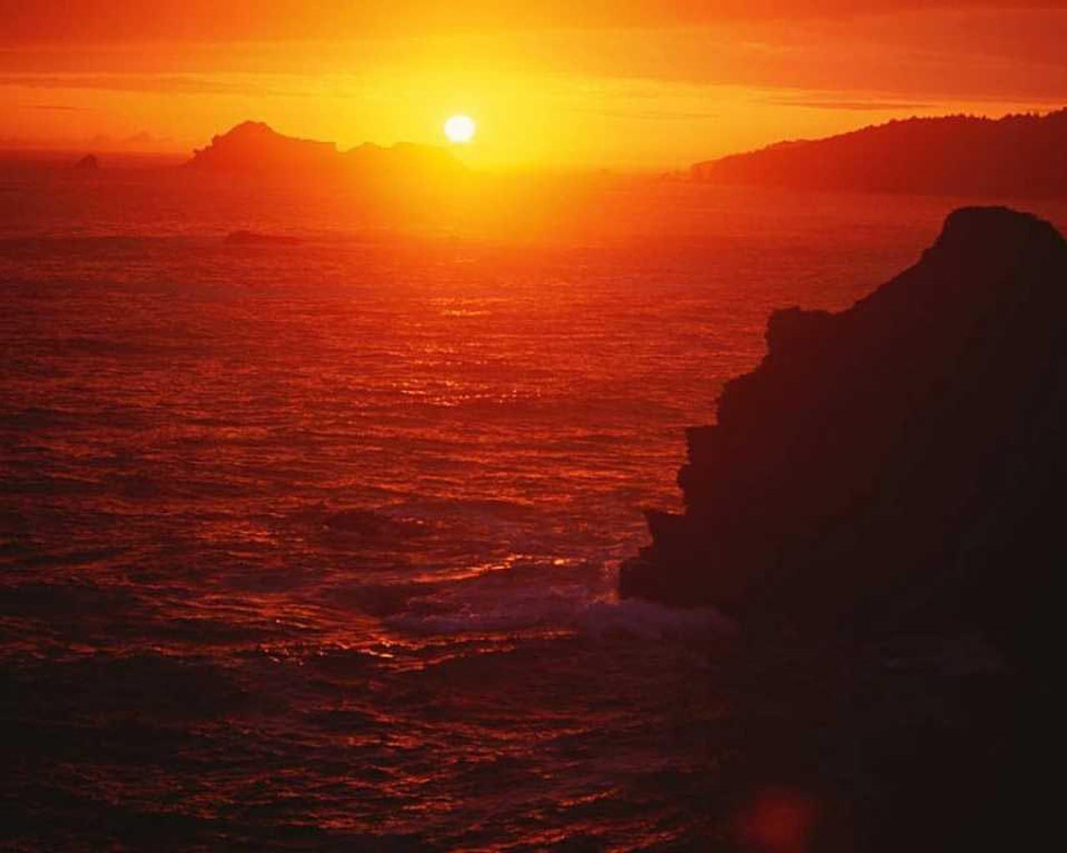
en rojo
pps Mari Tere

Slide 6

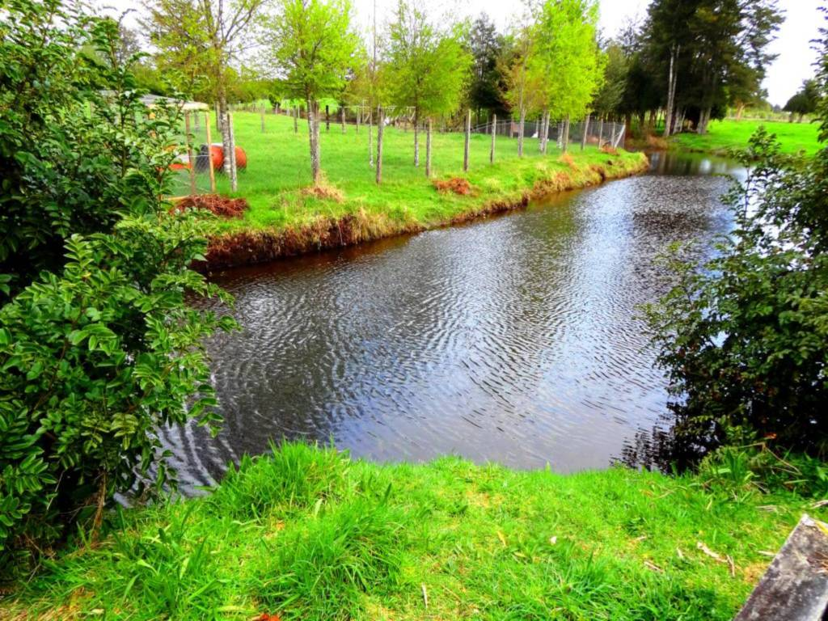
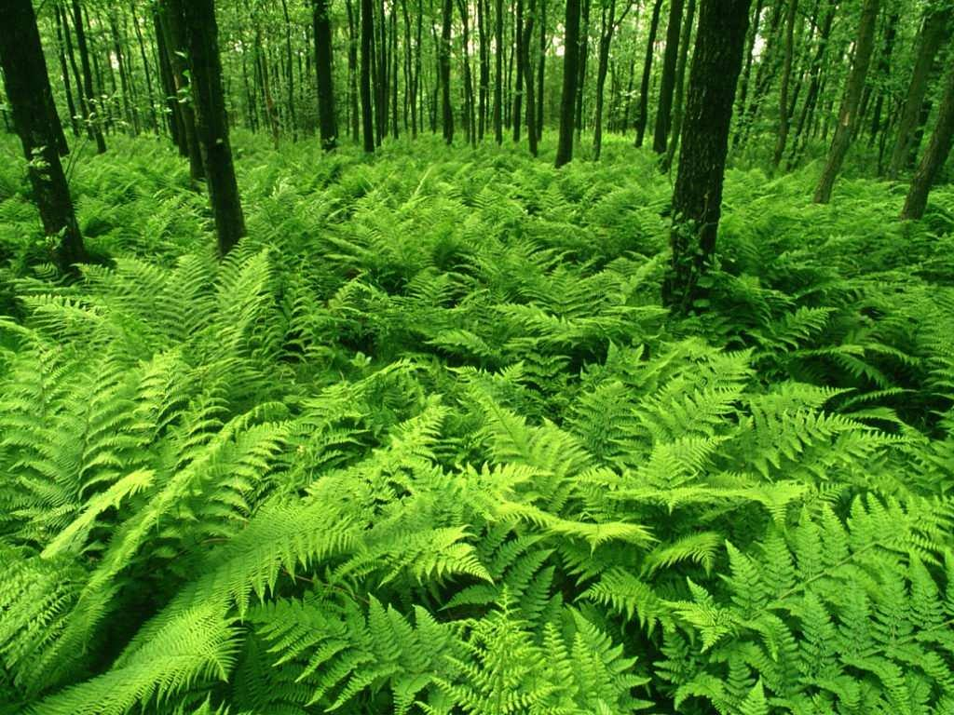
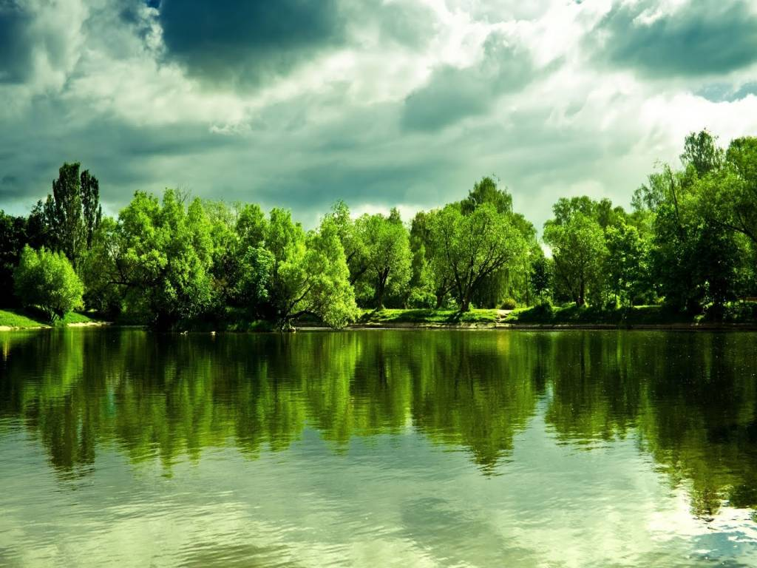
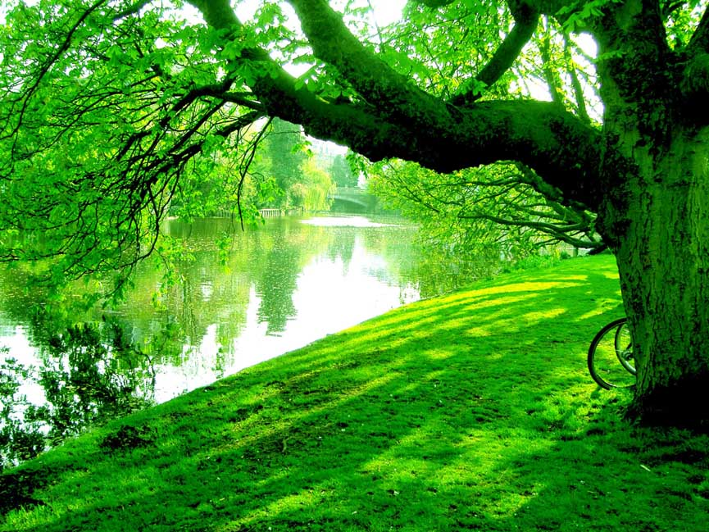
en verde
pps Mari Tere

Slide 7
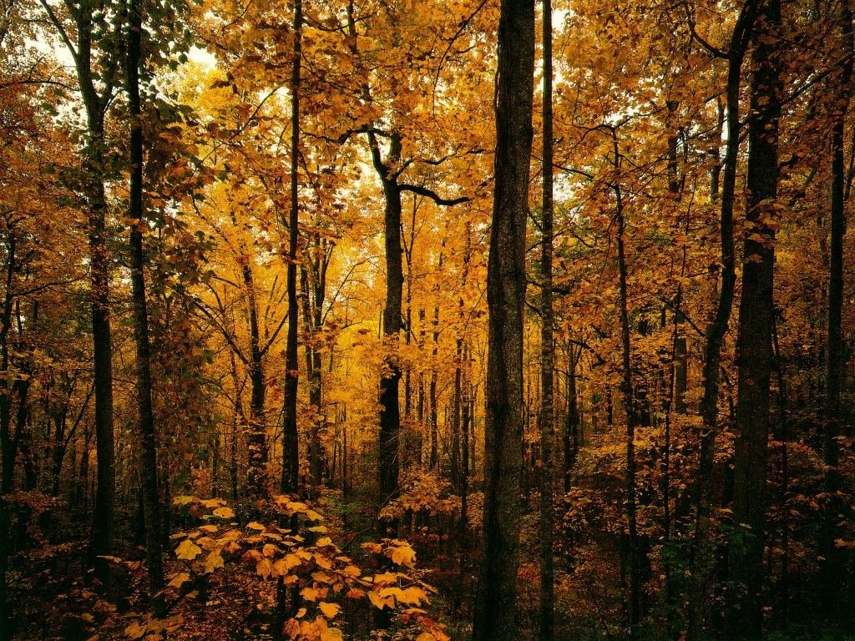
hasta en castaño oscuro
pps Mari Tere

Slide 8
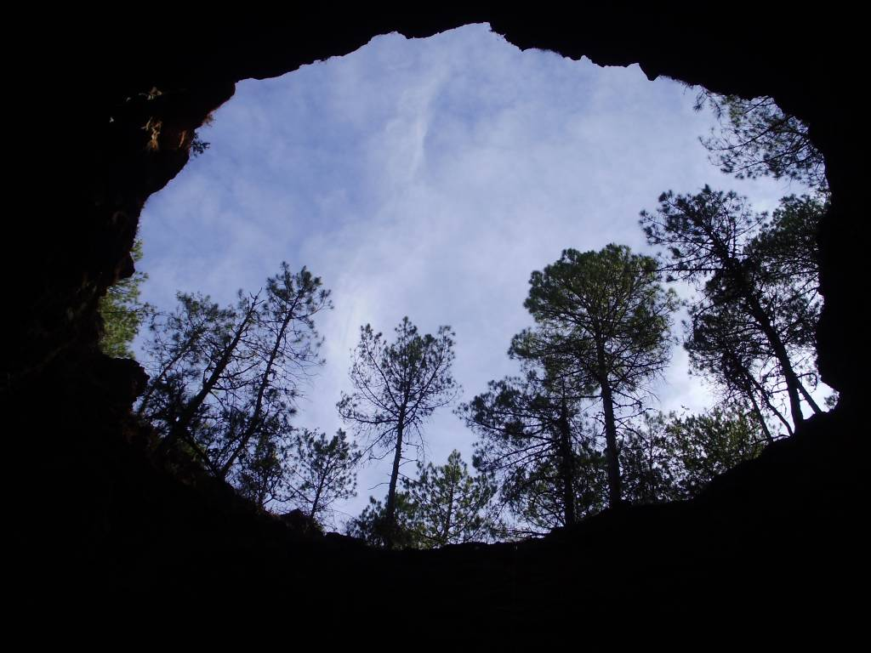
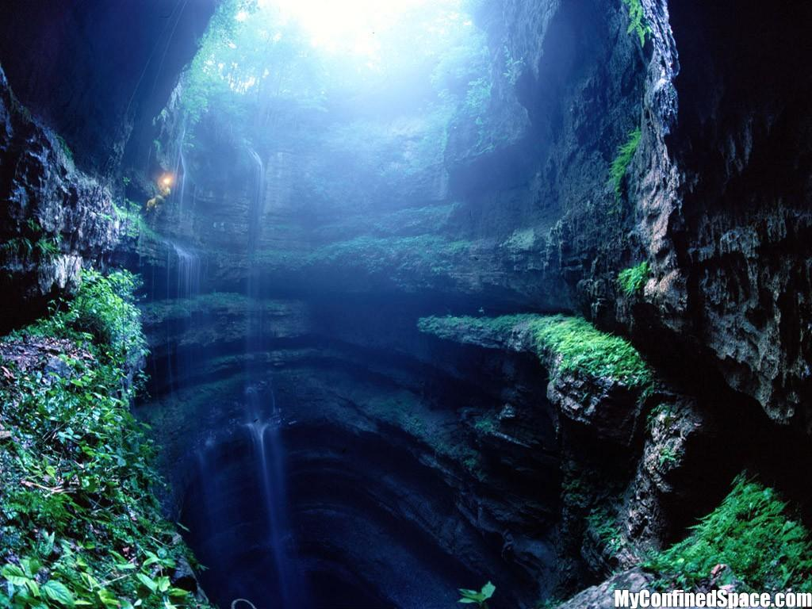
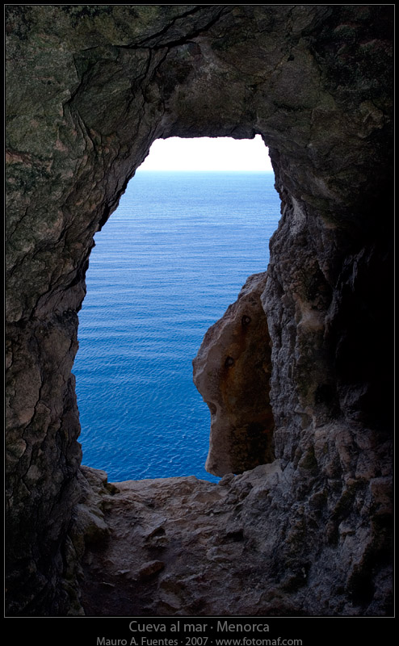

no me importa el color
pps Mari Tere

Slide 9
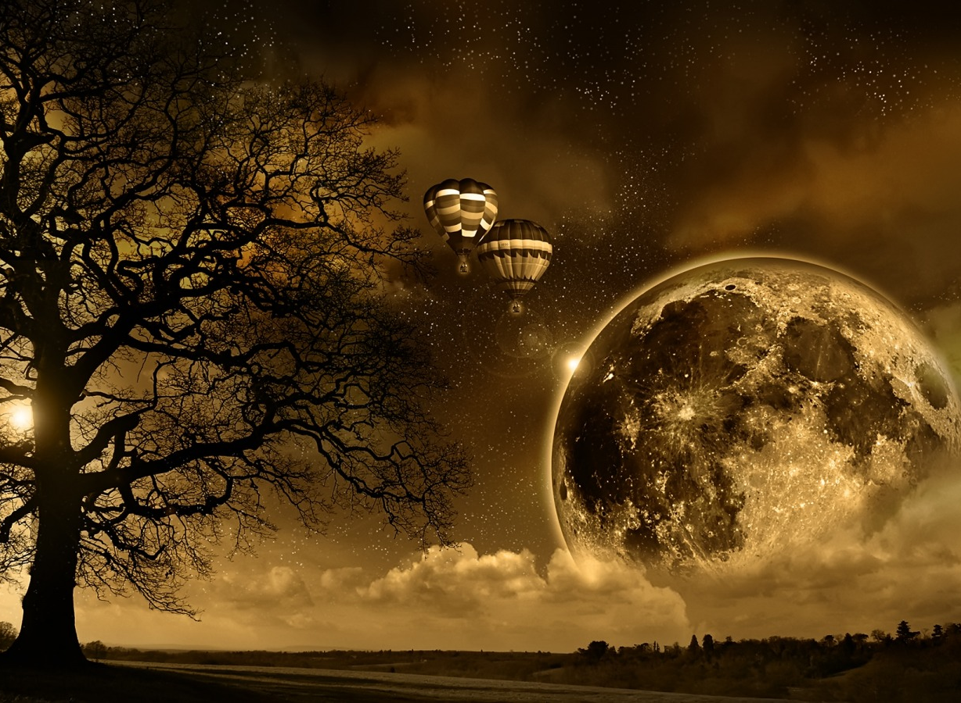
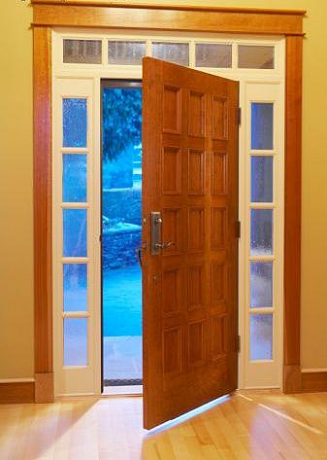
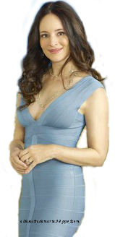
cándido tiempo
que yo pueda abrir y cerrar
como una puerta
pps Mari Tere

Slide 10
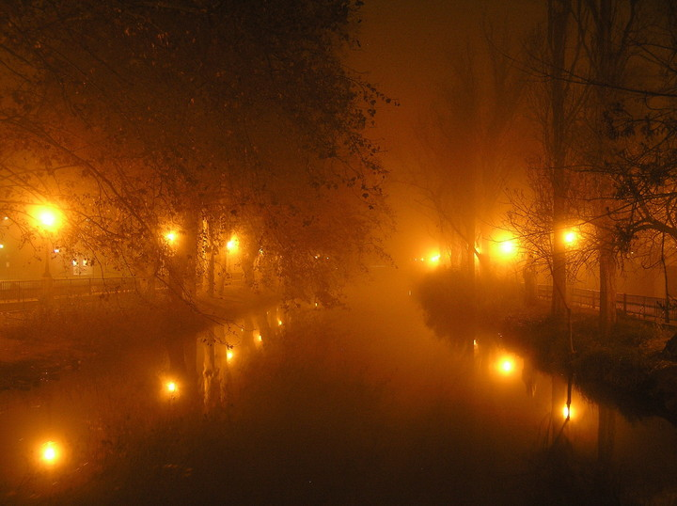
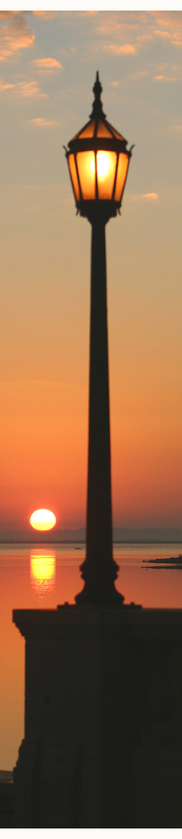
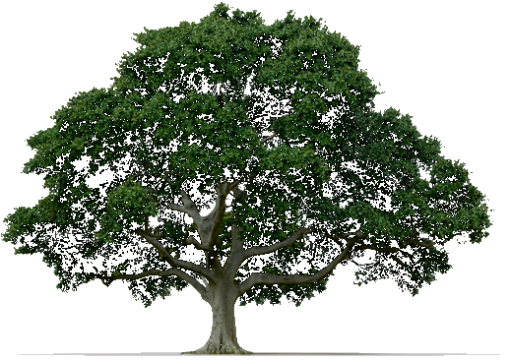
pps Mari Tere
tiempo para mirar un árbol un farol
para andar por el filo del descanso

Slide 11
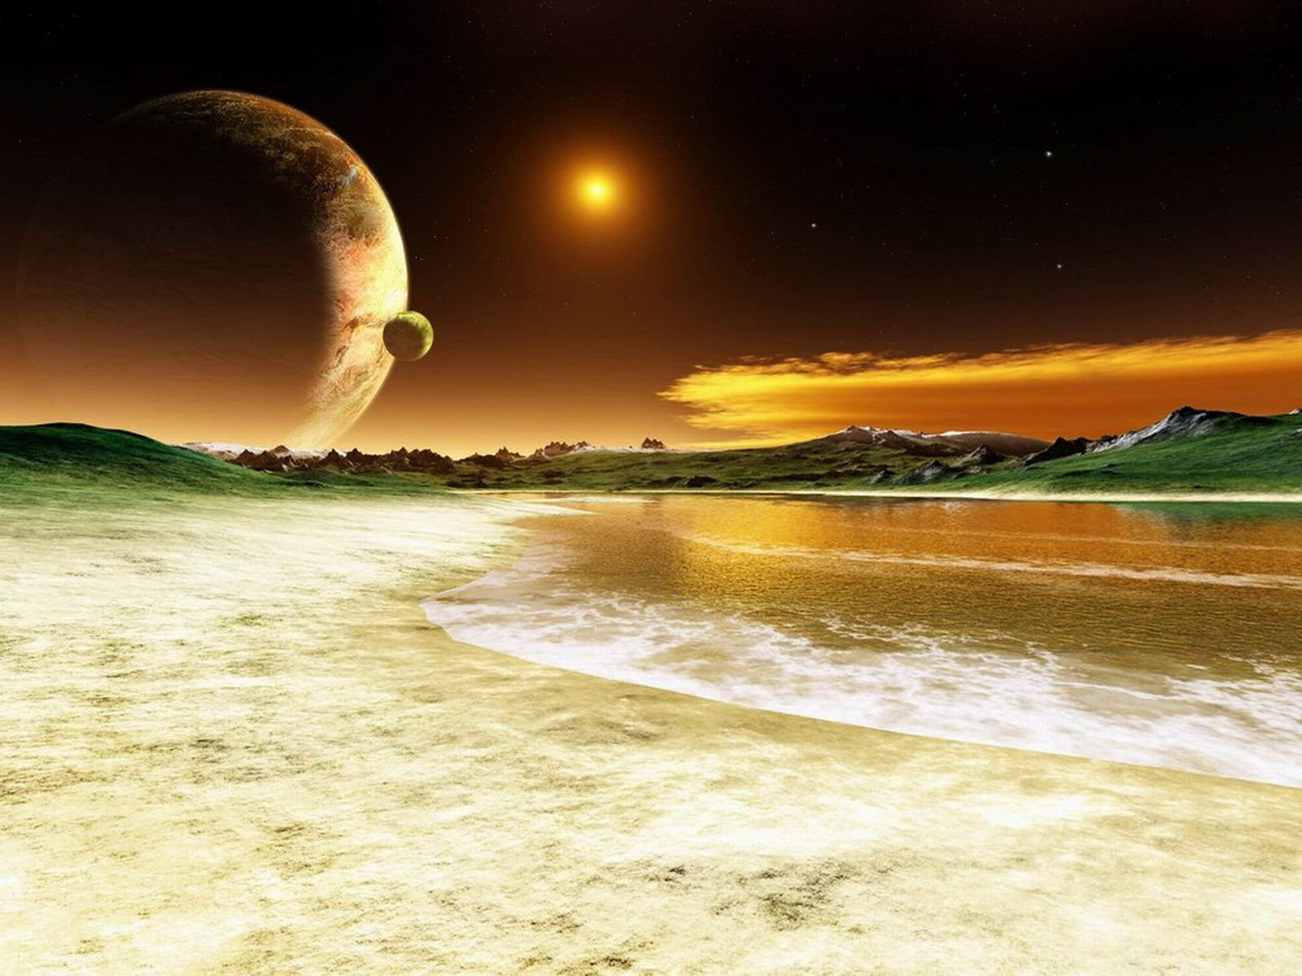
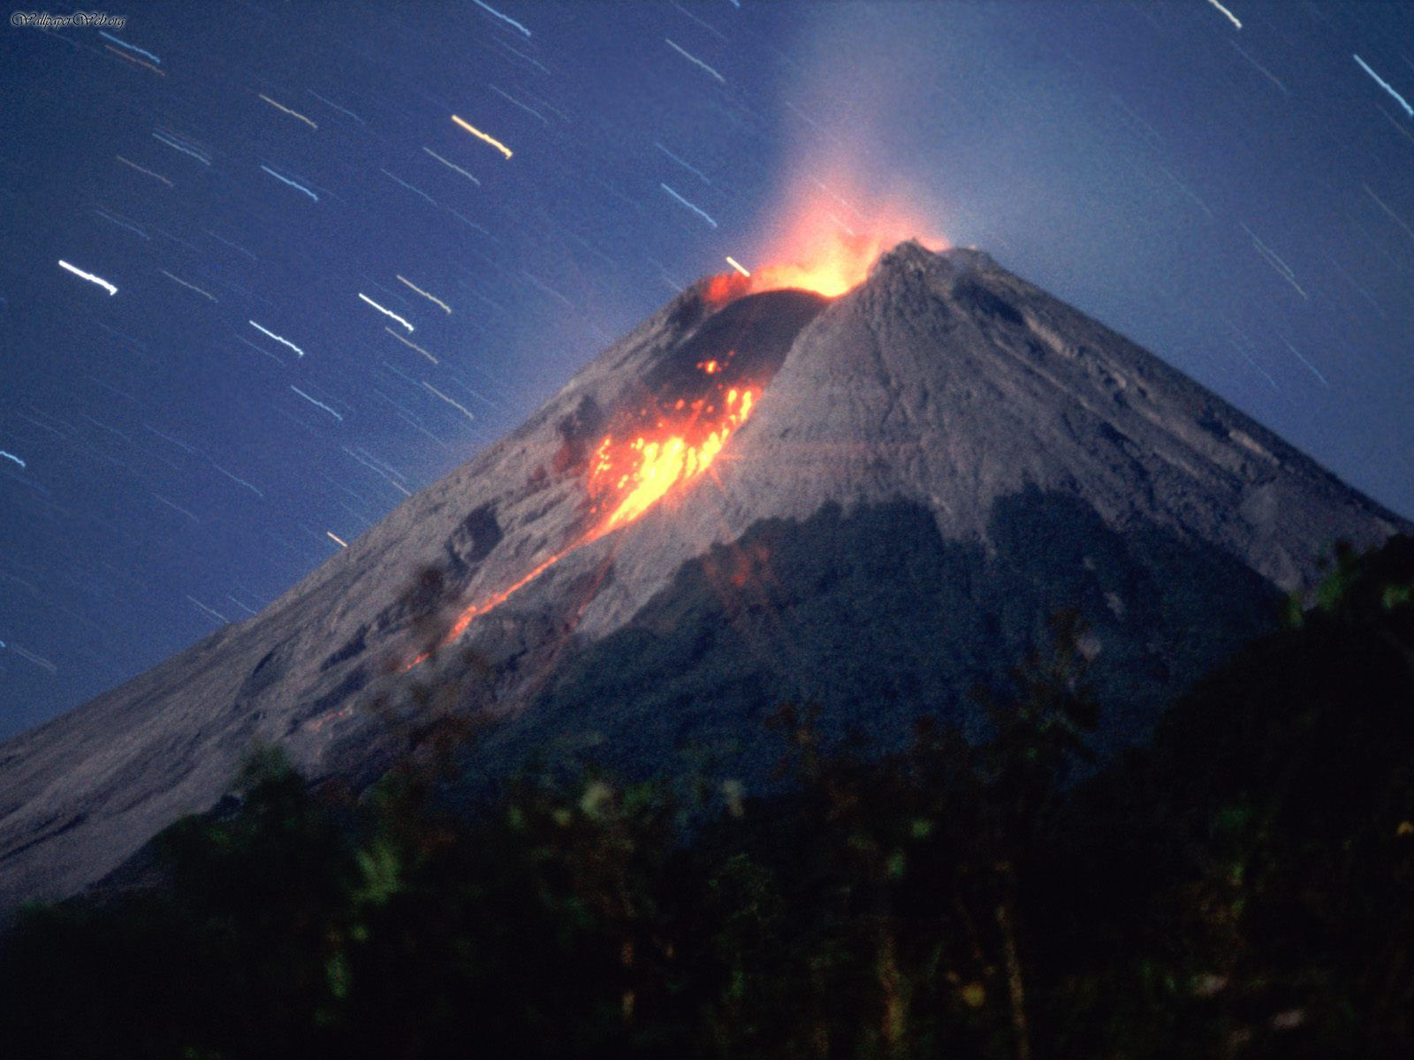
para pensar qué bien, hoy no es invierno
pps Mari Tere

Slide 12
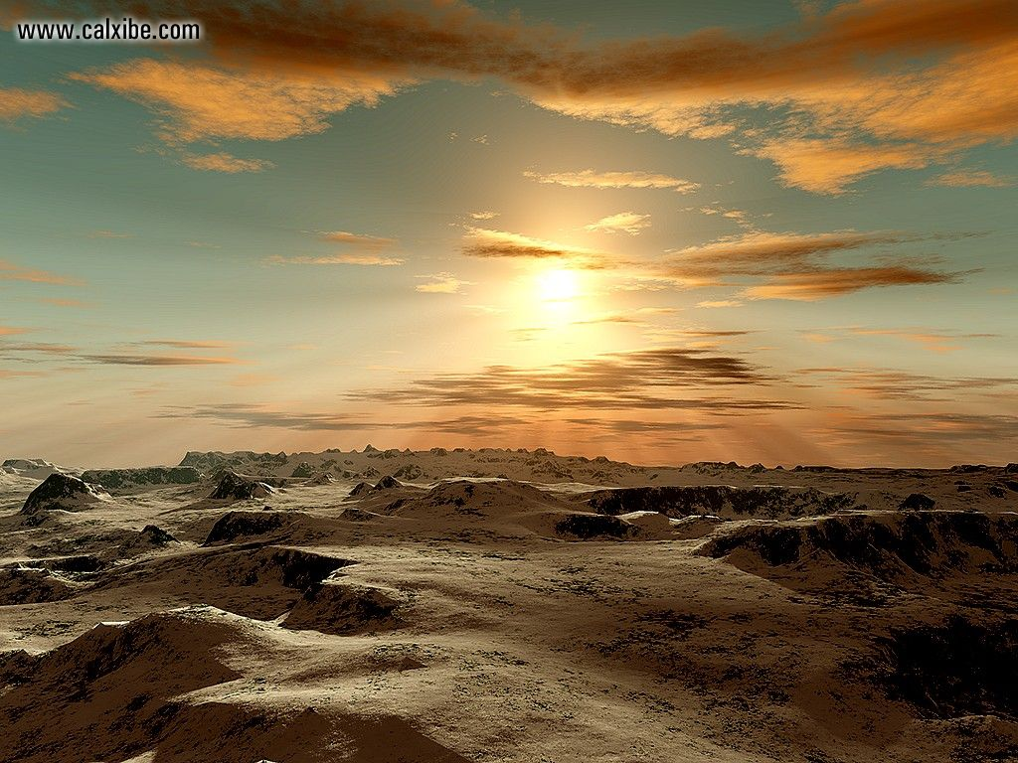
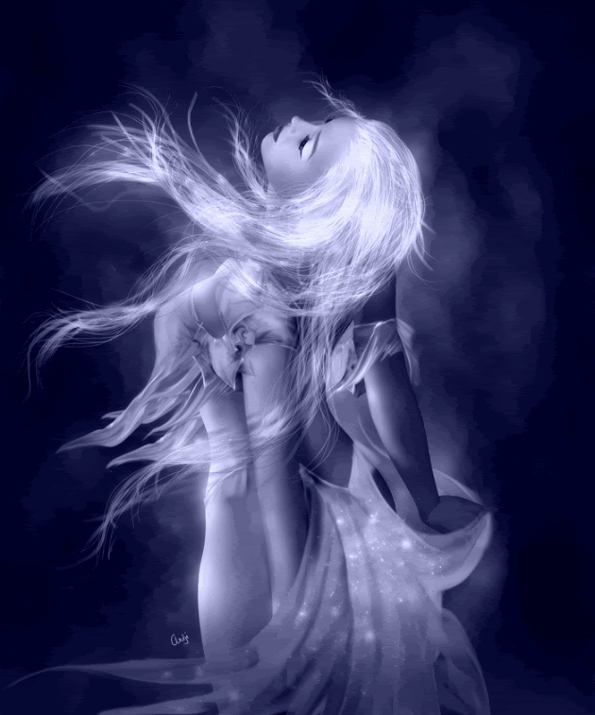
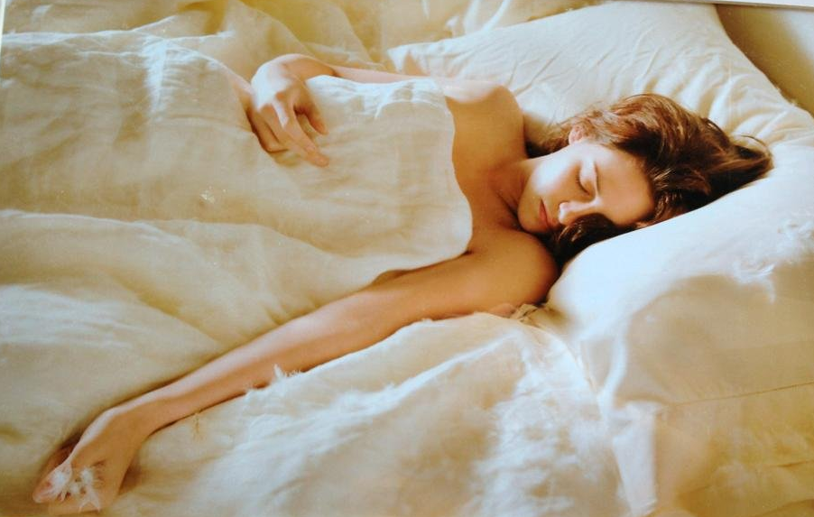
para morir un poco
y nacer enseguida
pps Mari Tere

Slide 13

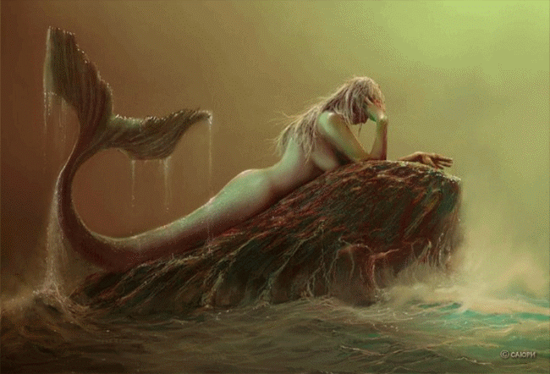
y para darme cuenta
y para darme cuerda
pps Mari Tere

Slide 14
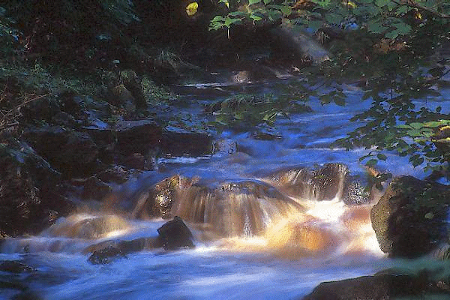
preciso tiempo el necesario para chapotear unas horas en la vida
pps Mari Tere

Slide 15

pps Mari Tere
y para investigar por qué estoy triste
y acostumbrarme a mi esqueleto antiguo

Slide 16
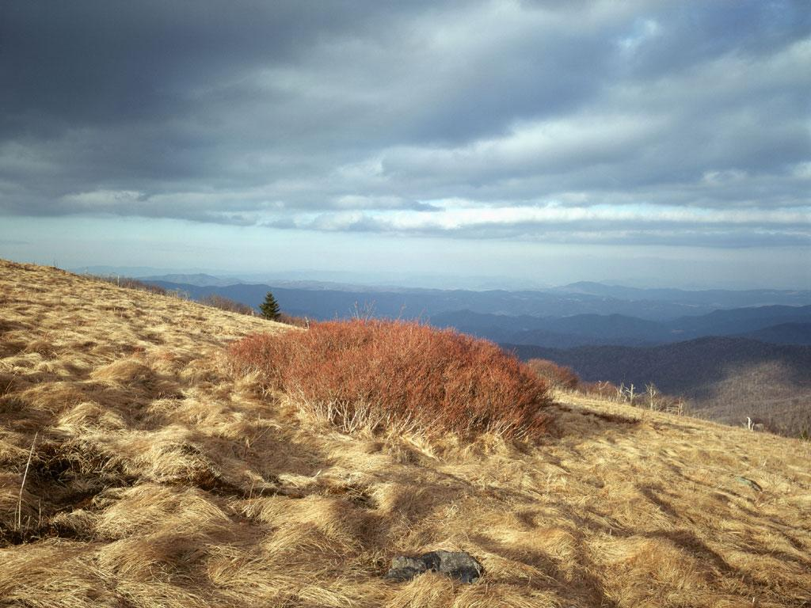

tiempo para esconderme en el canto de un gallo
pps Mari Tere

Slide 17

y para reaparecer en un relincho
pps Mari Tere

Slide 18
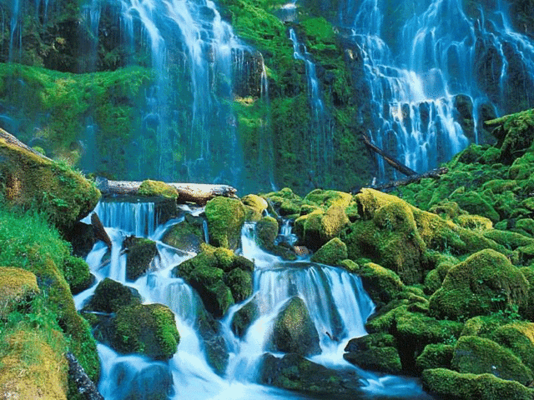
y para estar al día
pps Mari Tere

Slide 19
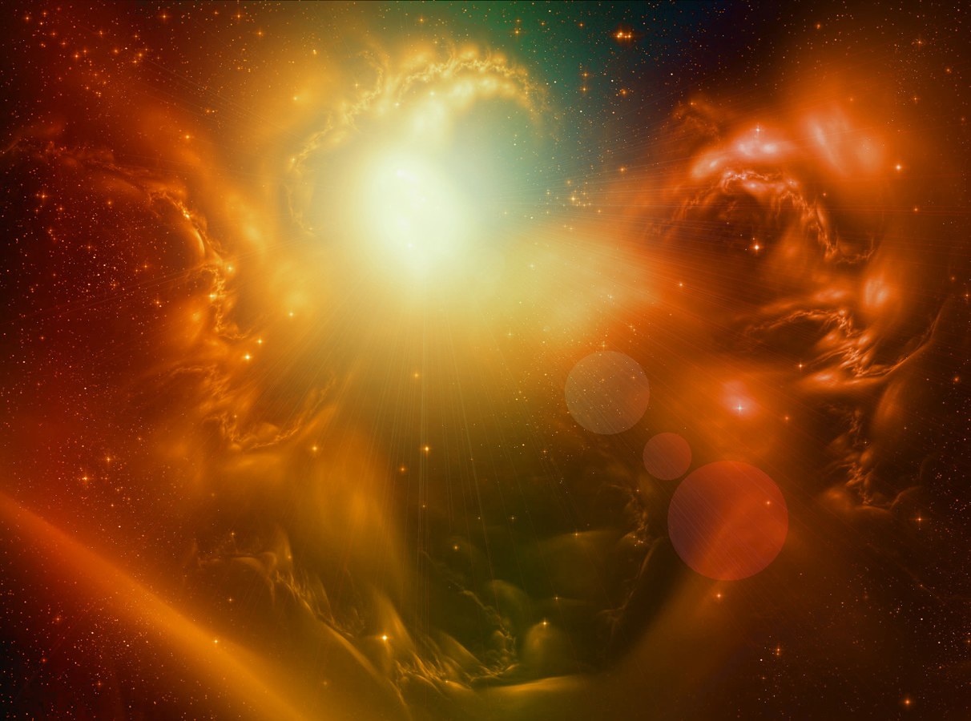
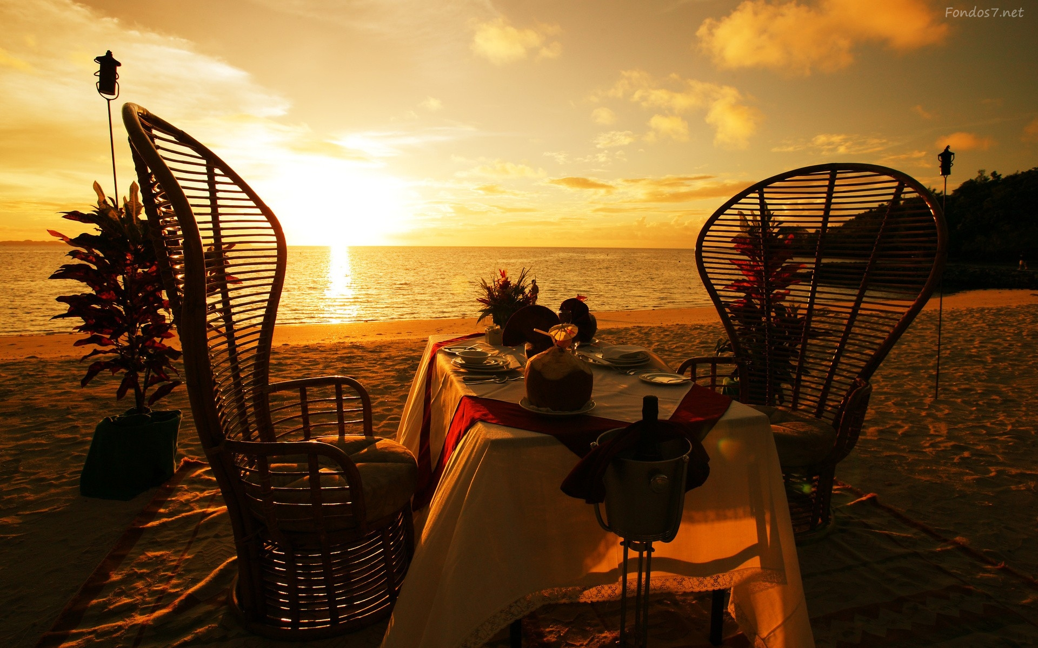
para estar a la noche
pps Mari Tere

Slide 20
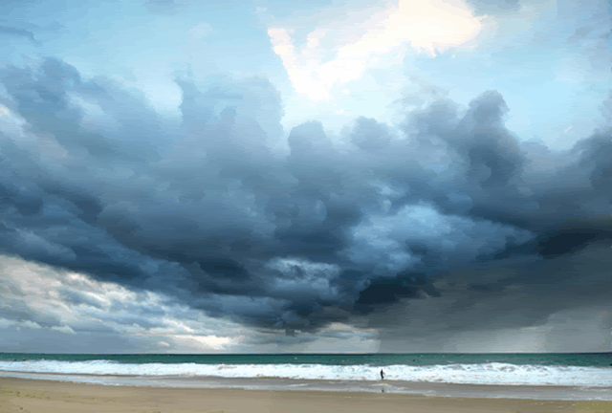
tiempo sin recato y sin reloj
pps Mari Tere

Slide 21
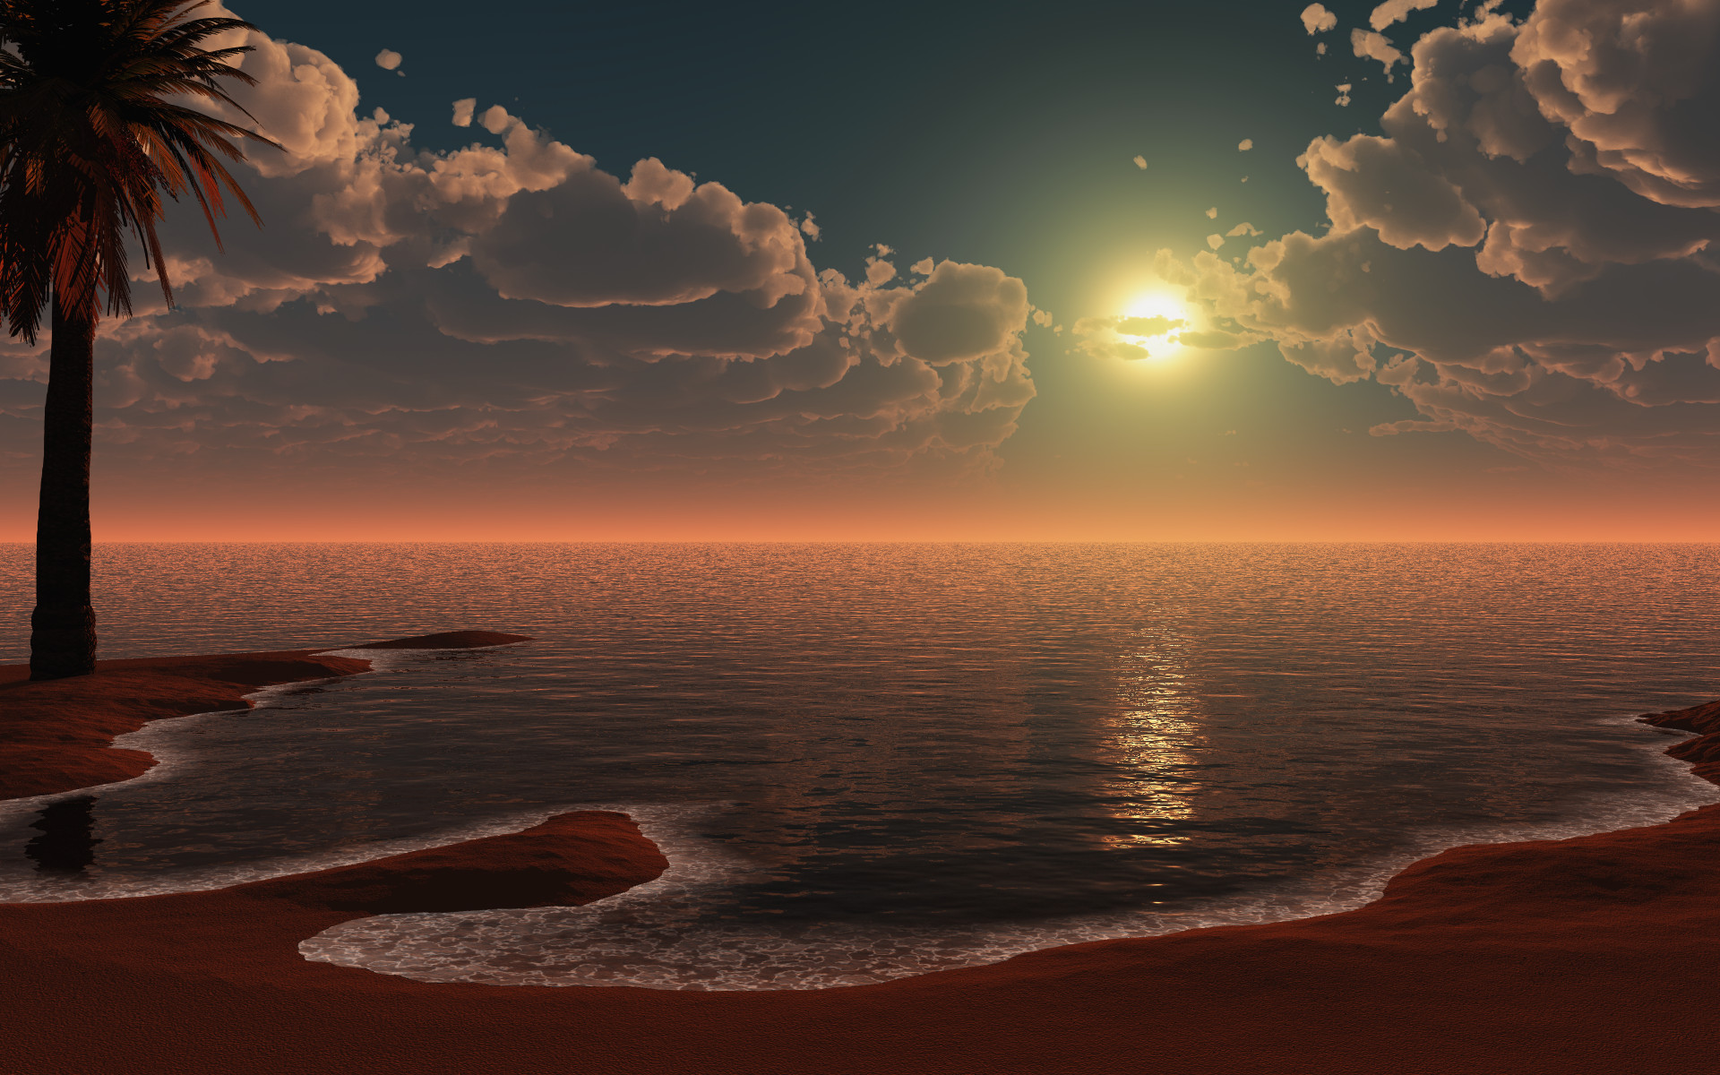


pps Mari Tere
vale decir preciso
o sea necesito

Slide 22
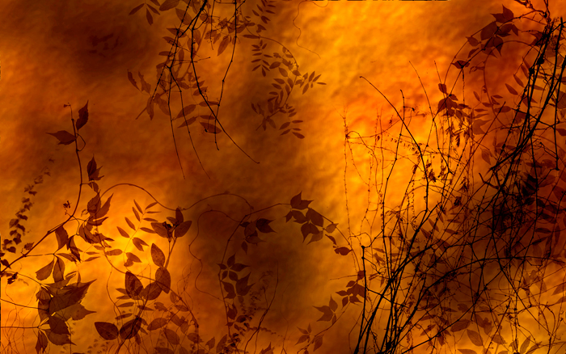
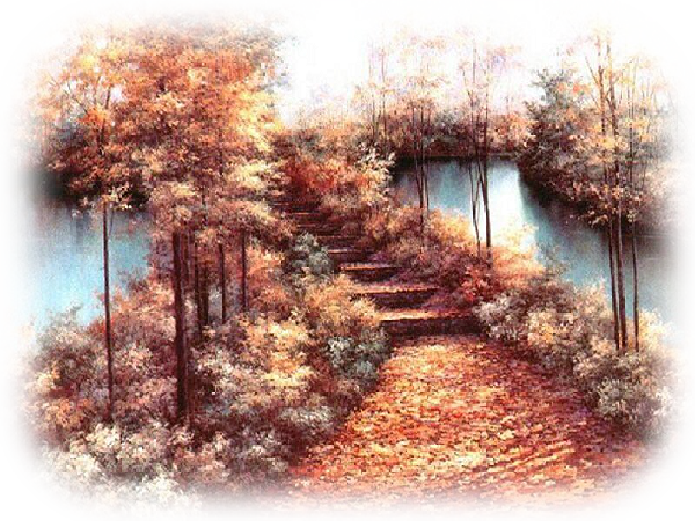
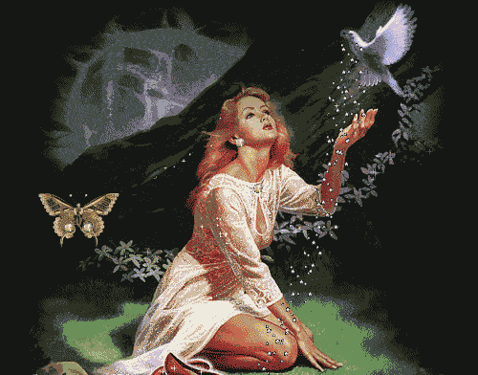
digamos, me hace falta
tiempo sin tiempo
pps Mari Tere

Slide 23
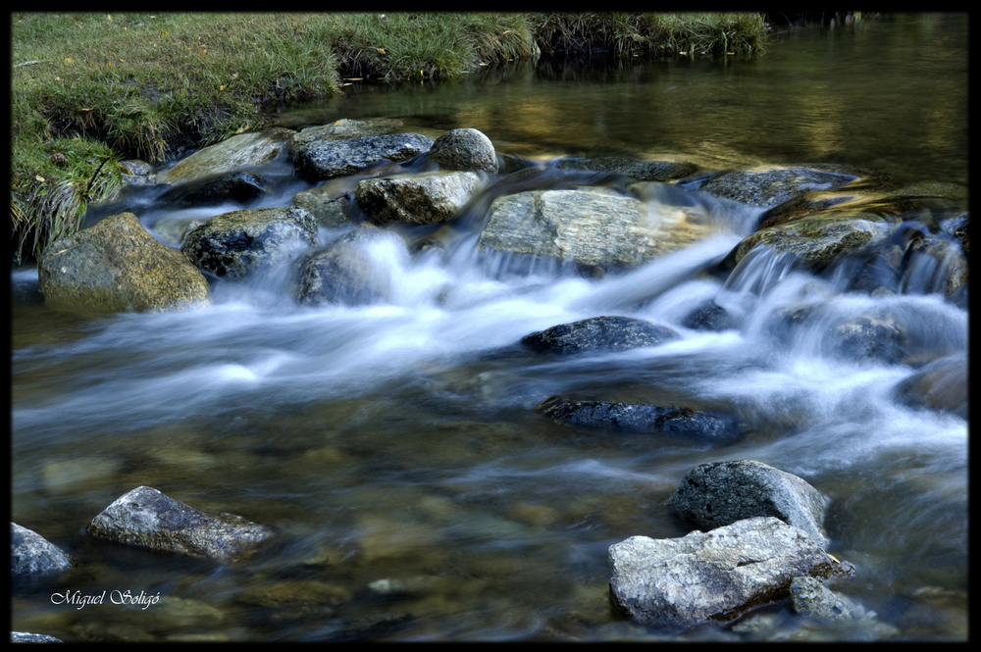
pps Mari Tere
Mario Benedetti, Tiempo sin tiempo

Slide 24

Preciso tiempo, necesito ese tiempo
que otros dejan abandonado
porque les sobra o ya no saben
qué hacer con él
tiempo
en blanco
en rojo
en verde
hasta en castaño oscuro
no me importa el color
cándido tiempo
que yo pueda abrir y cerrar
como una puerta
tiempo para mirar un árbol un farol
para andar por el filo del descanso
para pensar qué bien, hoy no es invierno
para morir un poco
y nacer enseguida
y para darme cuenta
y para darme cuerda
preciso tiempo el necesario para
chapotear unas horas en la vida
y para investigar por qué estoy triste
y acostumbrarme a mi esqueleto antiguo
tiempo para esconderme en el canto de un gallo
y para reaparecer en un relincho
y para estar al día
para estar a la noche
tiempo sin recato y sin reloj
vale decir preciso
o sea necesito
digamos, me hace falta
tiempo sin tiempo
Mario Benedetti, Tiempo sin tiempo
pps Mari Tere

Slide 25
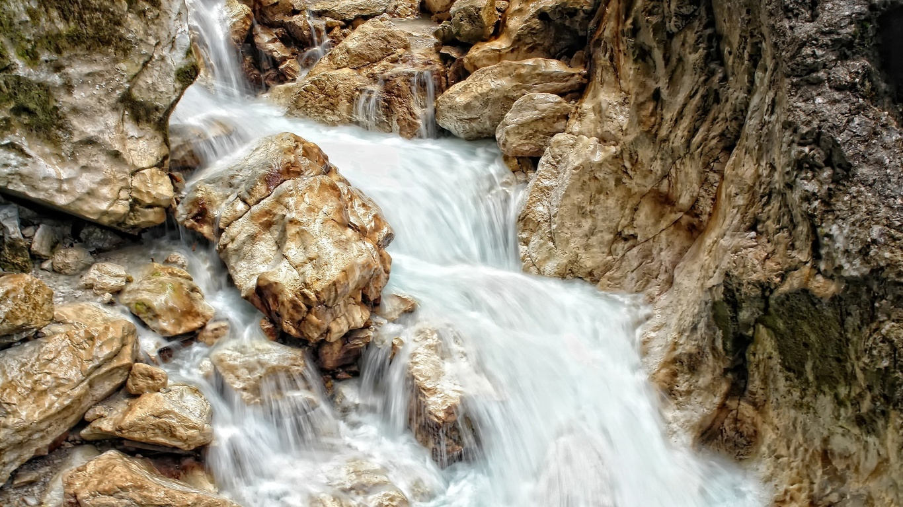
pps Mari Tere
Diseño
María Teresa Espín
2014

Slide 26



Accede a la sección que desees desde aquí:
Propia Creación
De la Red
Dedicatorias | Fechas Especiales | Graciosos
Historia y Arte | Lugares | Musicales
Naturaleza y Ciencias | Política | Reflexión
Religiosos | Románticos | Salud
Dedicatorias | Fechas Especiales | Graciosos
Historia y Arte | Lugares | Musicales
Naturaleza y Ciencias | Política | Reflexión
Religiosos | Románticos | Salud
Si deseas recibir pps periódicamente en tu correo electrónico subscríbete aquí:

